Slide 1
Algoritmo Estrutura de dados II
Instância
Recorrência
Recursão

Slide 2
Instância
Instância
Em geral, problemas computacionais têm um ou mais parâmetros, ou “dados de entrada”.
Quando os valores desses parâmetros são especificados, temos uma instância
do problema. Assim, todo problema computacional é uma coleção (em geral infinita)
de instâncias.
Exemplo: encontrar a média dos elementos de um vetor A[1 : : n] de números.
O parâmetro desse problema é o vetor A[1 : : n]. Uma das instâncias do problema
consiste em encontrar a média dos elementos do vetor (876,-145, 323, 112, 221).
O tamanho de uma instância de um problema é a quantidade de dados necessária
para descrever a instância. A ideia de tamanho permite dizer que uma instância é menor ou maior que outra.
É razoável dizer que o tamanho da instância (876,-145, 323, 112, 221) é 5 e que o tamanho de uma instância A[1 : : n] é n.

Slide 3
Recorrência
Recorrência
é uma fórmula que define uma função, digamos T, em termos dela mesma. Mais precisamente, a recorrência define T(n) em termos de T(n+1), T(n+2), T(n+3), etc. Uma solução de uma recorrência é uma fórmula que exprime T(n) em termos de n apenas.
Recorrência é uma regra que nos permite calcular um termo qualquer de uma sequencia em função de termos anteriores
Sequencia: a sequencia é definida pela a ordem dos elementos que a compõe
Exemplo: (b, c, d) ≠ (c, d, b)
Numa sequência os termos tem a sua própria ordem

Slide 4
Algoritmo Estrutura de dados II
Sequencia lei de formação:
Toda sequencia obedece uma regra para sua formação.
Exemplo:
(0, 1, 2, 3,....n+1)
(5, 10, 15, 20, ....n+5)
(2, 10, 12, 16, 17, 18, 19, 200) Embora possa não parecer mais existe alguns casos em que a lei de formação não tão obvia , como neste caso:
Escreva os números naturais em ordem crescente para aqueles em que o nome do número comece com a letra D.
2, 10,12,....

Slide 5
Exemplo:
a_{n} =a_{n-1}+1
Para sabermos o valor do 4º termo
a₄= a₄₋₁ +1→a₃ + 1 seria o valor do terceiro termo mais 1
Para sabermos o valor do 3º termo
a₃= a₃₋₁ +1→a₂ + 1 seria o valor do segundo termo mais 1
Para sabermos o valor do 2º termo
a₂= a₂₋₁ +1→a₁ + 1 seria o valor do primeiro termo mais 1
No caso do primeiro termo depende do elemento antecessor ,porem não existe.
Em situação em que haja necessidade de resolver uma recorrência sempre teremos o valor do primeiro termo.

Slide 6
Algoritmo Estrutura de dados II
Qual seria a lei de formação para essa sequencia?
(1, 3, 5,6....)
Não devemos presumir o próximo termo de uma sequencia se você não souber qual é a lei de formação.
T_{n}= - n³/6 + n² + n/6
T1= -1/6 + 1 + 1/6 = 1 ➔ -1/6 + 1 +1/6= 1
T2=? -8/6 + 4 + 2/6=3 ➔ -4/3 +4 +1/3= -3/3 +4= -1 +4=3
T3=? -27/6 + 9 + 3/6=5
T4=? -64/6 +16 + 4/6= 6
Neste exemplo ,a lei de formação permite calcular qualquer termo, sem que seja necessário calcular os termos que o antecedem , isso é quando a forma fechada. A lei de formação pode apresentar na forma de recursão

Slide 7
Algoritmo Estrutura de dados II
Lei de formação – recursão
(3, 7, 15...)
T_{n+1} = 2T_{n} +1
T_{n+1} representa o termo da próxima posição
T_{n} representa o termo da posição atual, neste caso 3.
Para N=1 → T_{n+1} = 2*1 +1 =3
T_{n+1} = 2*3 +1 =7
T_{n+1} = 2*7 +1 =15
T_{n+1} = 2*15 +1 =31
Dessa forma é possível calcular próximo termo.
Desvantagem da lei de formação na forma recursiva é que para sabermos o termo da posição n, temos que calcular termo a termo.

Slide 8
Algoritmo Estrutura de dados II
Exemplos:
Sequencia de números impares
(1, 3, 5, 7,....)
T_{n+1} = T_{n} +2
T₁ = 1
T_{n+1} e T_{n} são indicadores da posição do termo
Sequencia de números pares
(2, 4, 6, 8,....)
T_{n+1} = T_{n} +2
T₁ = 2
Uma mesma lei pode ser usada para uma ou mais sequência diferentes, isso pode causar ambiguidade. Para resolver esse problema o ideal informar qual deve ser o primeiro termo da sequência.
Para sequência de números impares, temos que informar a lei de formação e o primeiro termo:
T_{n+1} = T_{n} +2 T₁=1
Para sequência de números pares , temos que informar a lei de formação e o primeiro termo:
T_{n+1} = T_{n} +2 T₁=2
Progressão aritmética
(4, 10, 16, 22, .....)
T_{n+1} = T_{n} + 6 T_{n+1} = T_{n} + r r=razão
T₁ = 4 T₁ = a
(a, a+r, a+2r,.....)

Slide 9
Progressão _{Aritmética} (PA)
• Seja a sequência a₁, a₂, a₃, ..., a_{k}, onde a_{i} = a_{i-1} + r, para 2 ≤ i ≤ k e r constante.
• Exemplo 1:
1, 3, 5, 7, 9:
sequência em que
a₁ = 1, a₂ = 3, a₃ = 5, ..., a_{k} = a₅ = 9.
k = 5.
r = 2.
• Exemplo 2:
1, 2, 3, ..., n:
sequência em que
a₁ = 1, a₂ = 2, a₃ = 3, ..., a_{k} = n.
k = n.
r = 1.
• Exemplo 3:
9, 7, 5, 3, 1 :
sequência em que
a1 = 9, a₂ = 7, a₃ = 5, ..., a_{k} = a₅ = 1.
k = 5.
r = -2.

Slide 10
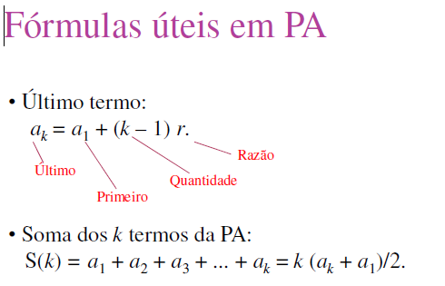
Na Progressão Aritmética a diferença entre dois termos consecutivos é
sempre uma constante.
Exemplo: PA{2,4,6,8,10....} q= a₃-a_{2,} ou seja a razão é uma constante

Slide 11
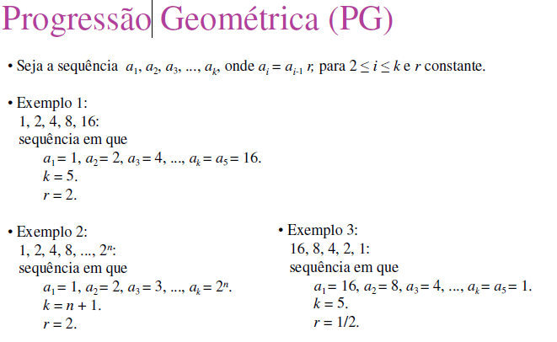

Slide 12
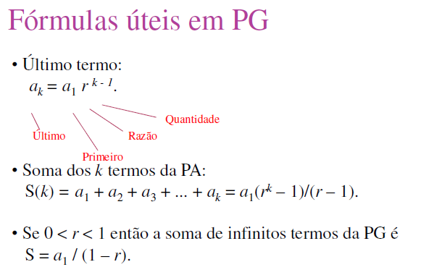
Na PG a divisão ou seja o quociente de dois termos consecutivos sempre o termos
Direita dividido pelo termo da esquerda é sempre uma constante.
Exemplo: {1,2,4,8,16....} q= 4/2=2

Slide 13
Exercício
Encontre a lei de formação para as sequencias abaixo
(1, 1, 2, 3, 5, ....)
(2, 6, 18, 54...)
Encontre a razão
a) -1, -2, -4, -8, -16....
b) 1, 2, 4, 8, 16....
c) 1, 1/3, 1/9, 1/27, 1/81....
d) -54, -18, -6, -2...

Slide 14
Solução
Encontre a lei de formação para as sequencias abaixo
(1, 1, 2, 3, 5, ....)
T_{n+2} = T_{n+1} + T_{n}
T₁= 1
T_{n}= 1
(2, 6, 18, 54...) Progressão Geométrica
T_{n+1} = 3T_{n} T_{n+1} = q Tn
T1= 2 q= razão
T₁=a
(a, aq, aq², aq³......)

Slide 15
Recursão
Recursão é uma característica, comum em matemática, de definir elementos com base em versões mais simples deles mesmos.
Algoritmos recursivos, em programação, a forma mais comum de recursão é um subprograma que chama a ele próprio.
Para analisar algoritmos recursivos é necessário resolver recorrências.
Uma função recursiva é uma função que chama a si própria diretamente , por meio de uma outra função (recursão indireta) para resolver um problema .
Para resolver esse problema, a função divide em dois casos: Base e Geral
Operações da recursão:
É invocada para resolver um problema
A função é capaz de resolver o caso mais do problema , chamado do code-base
Quando invoca o code-base, retorna um resultado.
Se a função for invocada para um problema mais complexo, ela divide em duas partes.
Exemplo Fatorial
N! =n *(n-1) * (n-2)*....*1
Sendo que 1! e 0! São iguais a 1
5!= 5 * 4 * 3 * 2* 1=120

Slide 16
Recursão X Iteração
Existe uma discussão acerca de quando devemos usar a recursão em nossa solução. Alguns problemas são naturalmente recursivos, e outros podem ser definidos em termos recursivos. Uma função pode ser escrita como uma função recursiva sem o uso de iteração e, portanto, reciprocamente, uma função recursiva pode ser descrita através de iterações sucessivas. Porém é preciso, antes de mais nada, entender a diferença entre recursão e iteração, para depois escolher qual usar.
Tanto iteração quanto recursão usam repetição. A iteração usa repetição em forma de comandos de repetição (for, while, do-while), já a recursão usa a repetição na forma de chamadas repetitivas a uma rotina. Ambas precisam de um teste de terminação. A iteração termina quando a condição de teste falha e a recursão termina quando se atinge o caso trivial. Ambas podem entrar em loop infinito, no caso da iteração se o teste nunca se tornar falso e no caso da recursão se o problema não for reduzido de forma que convirja para o caso trivial.
Algumas linguagens de programação também são do tipo recursivas, são as linguagens de programação funcional (LISP) e a programação Lógica (PROLOG), muito utilizadas inclusive em inteligência artificial, robótica e automação. Estruturas de Dados Dinâmicas como Árvores, Filas, Pilhas e Listas também fazem uso da recursão.

Slide 17
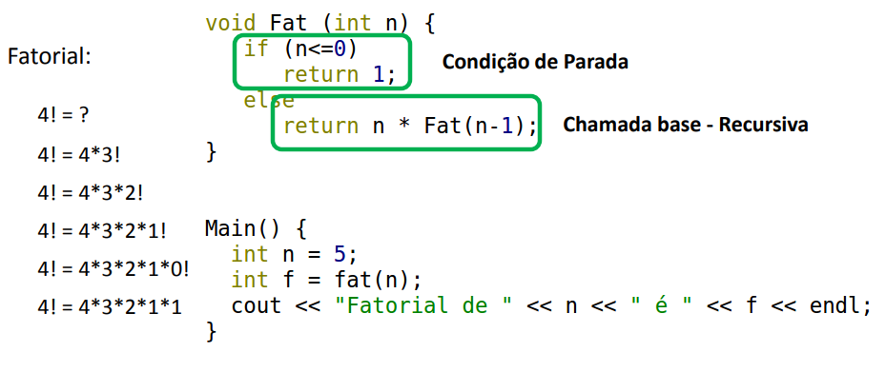
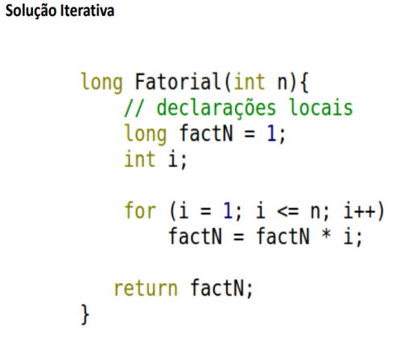
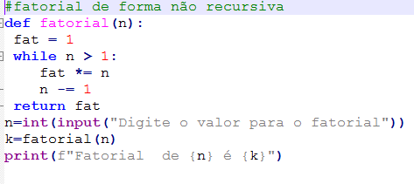
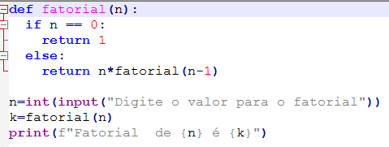
Recursão X Iteração

Slide 18
Exercício
Escreva uma função recursiva que receba uma base real e um expoente inteiro e retorne o valor da base elevada ao expoente.
É simples provar por indução matemática que a relação de recorrência T_{n} = 2T_{n–1} + 1 é, para T₀ = 0, equivalente a T_{n} = 2n – 1. Escreva duas funções que recebam um inteiro n e retornem Tn, sendo uma recursiva e a outra não.
T_{n} = 2T_{n–1} + 1 é, para T₀ = 0
T_{n} =1
T_{n} = 2n – 1
T_{n} = 2.1 – 1
T_{n} =1
O máximo divisor comum (MDC) de dois números inteiros x e y pode ser calculado usando-se uma definição recursiva:
MDC(x, y) = MDC(x − y, y), se x > y
MDC(x,y) = MDC(y,x)
MDC(x,x) = x
Caso base? x == y

Slide 19
Exercício
1) Escreva as funções recursivas que unem dois (arrays), sem elementos repetidos, classificadas considerando que as duas listas não têm elementos em comum.
Caso base? Quando ambos os arrays têm tamanho 0
2) Escreva um algoritmo recursivo capaz de gerar todos os elementos do conjunto potência dado um conjunto formado por letras. ● Caso base? 2{} = {a,b,c,d}
3) Implemente uma função recursiva para computar o valor de 2^{n}
4)Implemente um algoritmo recursivo do somatório de 0 ate n.
5) Implemente uma função recursiva e outra iterativa de:
a. Fibonacci
b. Fatorial
c. Potencia a^b
d. MMC
6. Implemente uma função recursiva que inverte um vetor de tamanho n.
7. Implemente a solução da torre de Hanoi.
8. Implemente uma função recursiva que faça uma busca binária de um vetor n ordenado

